Slide 1
Så kan företag stärka sin beredskap för kriser och krig
Information och stöd från MSB framtaget i dialog
med företag och branschorganisationer
2021-05-10

Slide 2
Om denna presentation
Ger en överblick av innehållet på www.msb.se/beredskapforforetag
Kan användas för att påbörja en dialog om beredskap för företag:
i egen organisation, inom ett geografiskt område eller i en bransch
Komplettera gärna med egen lokal eller regional information
Hör gärna av dig med synpunkter, idéer och förslag till: beredskapforforetag@msb.se

Slide 3
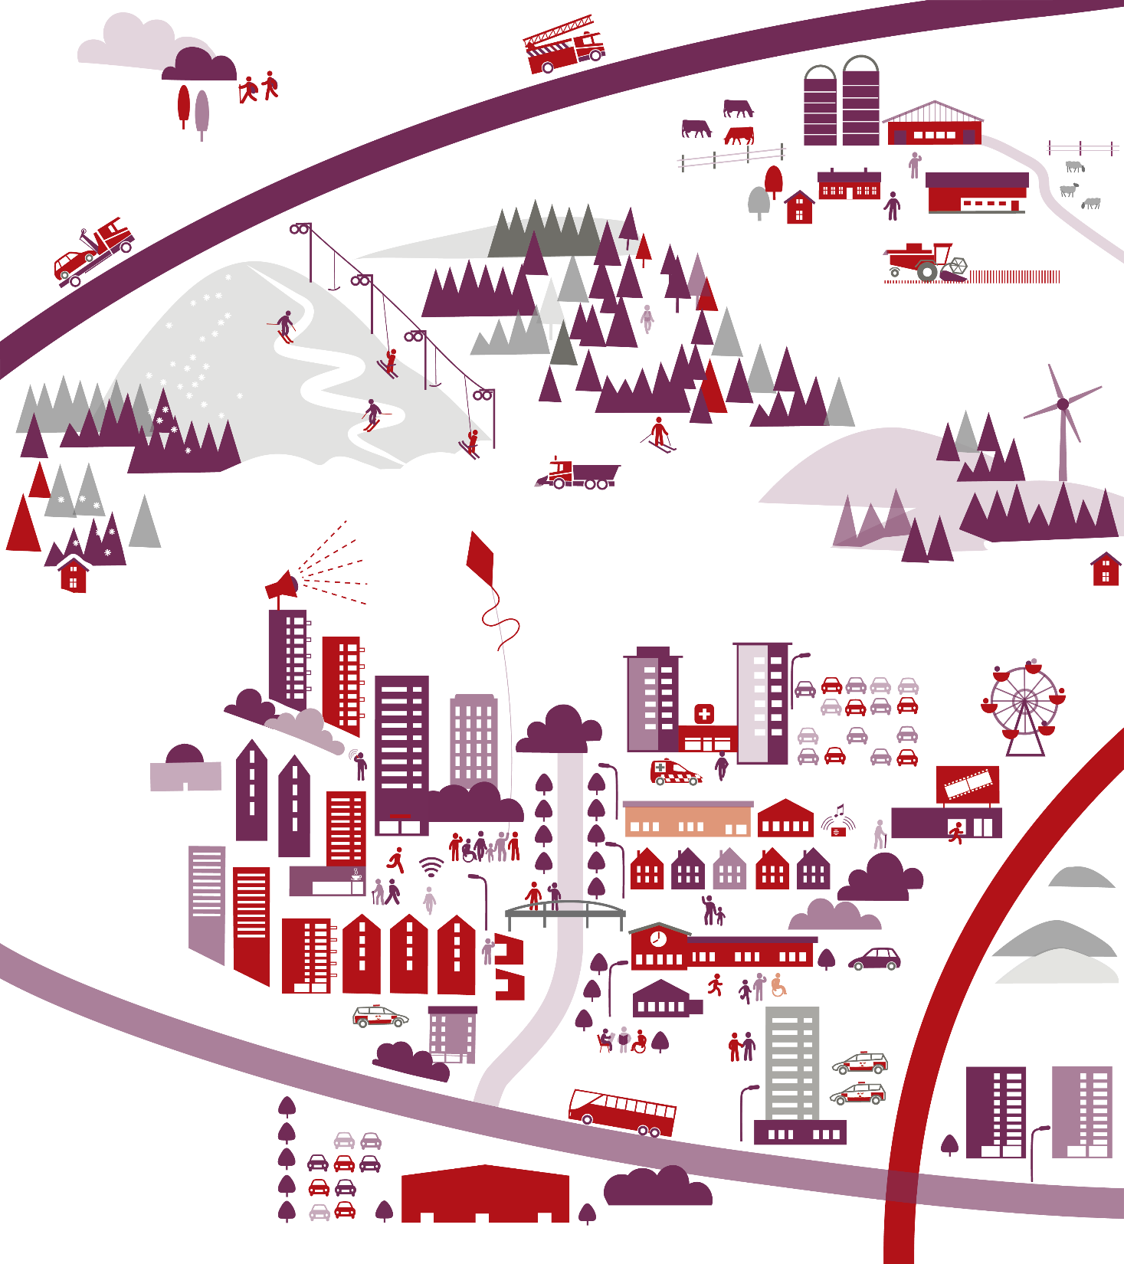
MSB:s roll
att driva och utveckla krisberedskap och civilt försvar
att samverka med och stödja andra aktörer i arbetet
Syftet är att värna människors liv och hälsa, samhällets funktionalitet och grundläggande värden som demokrati, rättssäkerhet och mänskliga rättigheter.

Slide 4
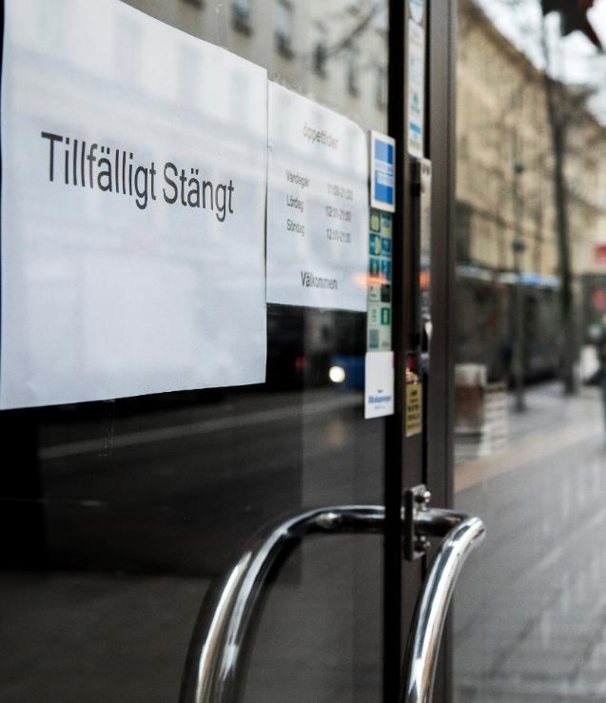
Därför behöver samhällets beredskap stärkas
Utvecklingen med klimatförändringar, snabb digitalisering och ett förändrat säkerhetspolitiskt läge skapar nya sårbarheter
Samhällsstörningar som pandemier, naturolyckor eller militära konflikter kan hota eller skada viktiga värden i samhället

Slide 5
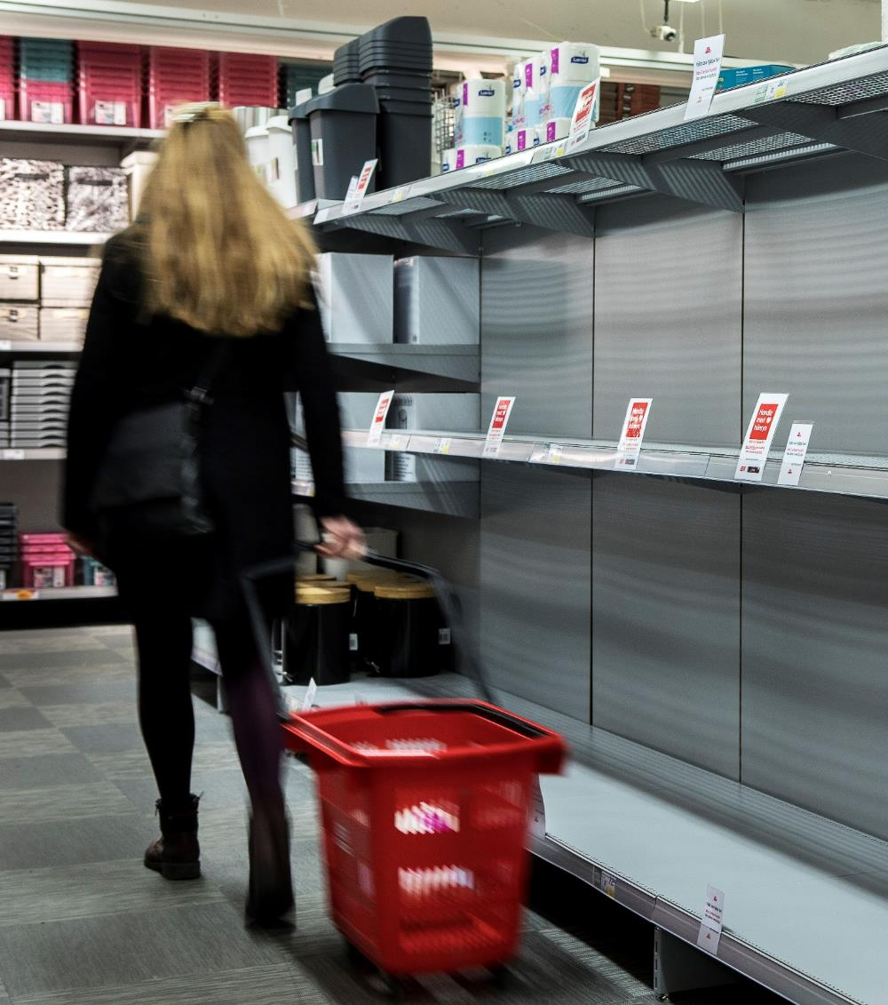
Därför behöver företag stärka sin beredskap
För att vid behov kunna ställa om eller anpassa sin verksamhet
För att stå bättre rustade mot störningar och avbrott
Robust och resilient verksamhet ger konkurrensfördelar och affärsmöjligheter
Samhällsengagemang kan stärka varumärket

Slide 6
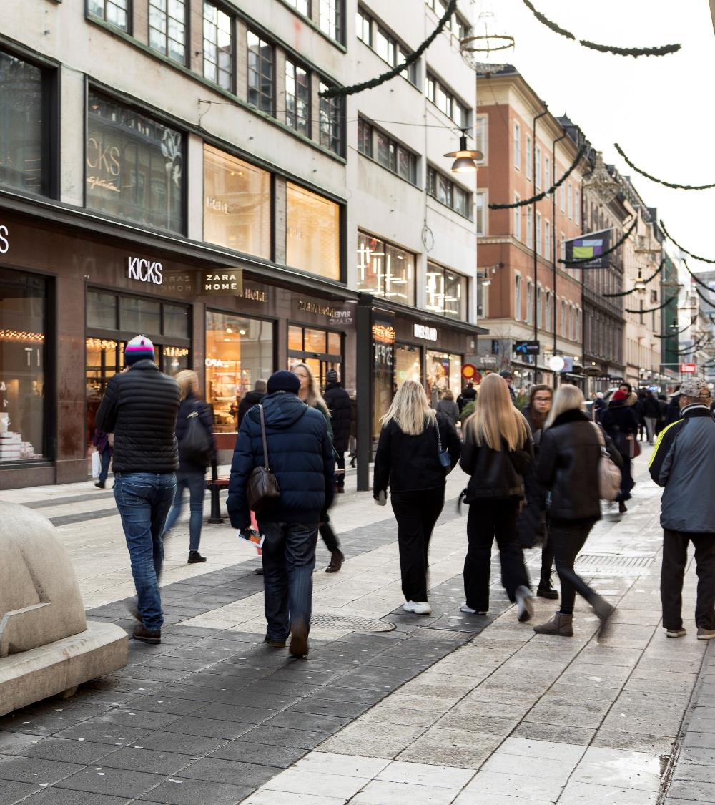
Tillsammans stärker vi samhällets motståndskraft
Företag bedriver en stor del av den verksamhet som utgör samhällets viktigaste funktioner, till exempel tillgång till mat, transporter och el
Alla kan hjälpa till och alla kan bidra och öka sin förmåga att motstå svåra påfrestningar: privatpersoner, företag, ideella organisationer, kommuner, regioner och statliga myndigheter

Slide 7
Detta kan företag göra för att stärka sin beredskap
Ta höjd för konsekvenser av samhällsstörningar i planering
Använda scenarier för att förstå hur verksamheten påverkas
Identifiera samhällsviktig verksamhet
Kontinuitetshantera för att verksamheten ska fungera
Säkerställa tillgång till personal
Skydda sin information
Lära sig mer om hur samhällets beredskap fungerar

Slide 8
Översikt innehåll
Samhällets beredskap och företagens roll
Det här kan hända
Regeringens mål för civilt försvar
Regler och lagar
Pågående arbete
Exempel på aktuella och framtida hot och potentiella konsekvenser
Scenarier
Det här kan företaget göra
Lär dig mer om beredskap
- Samhällsviktig verksamhet
Kontinuitetshantering
Personalplanering
Informations- och cybersäkerhet
Säkerhetsskydd
Kurser
Rapporter
Utbildningar

Slide 9
Vad informationen inte innehåller
Samverkansformer mellan offentliga och privata aktörer
Krav på företag att dimensionera för höjd beredskap
Information om finansieringsprinciper

Slide 10
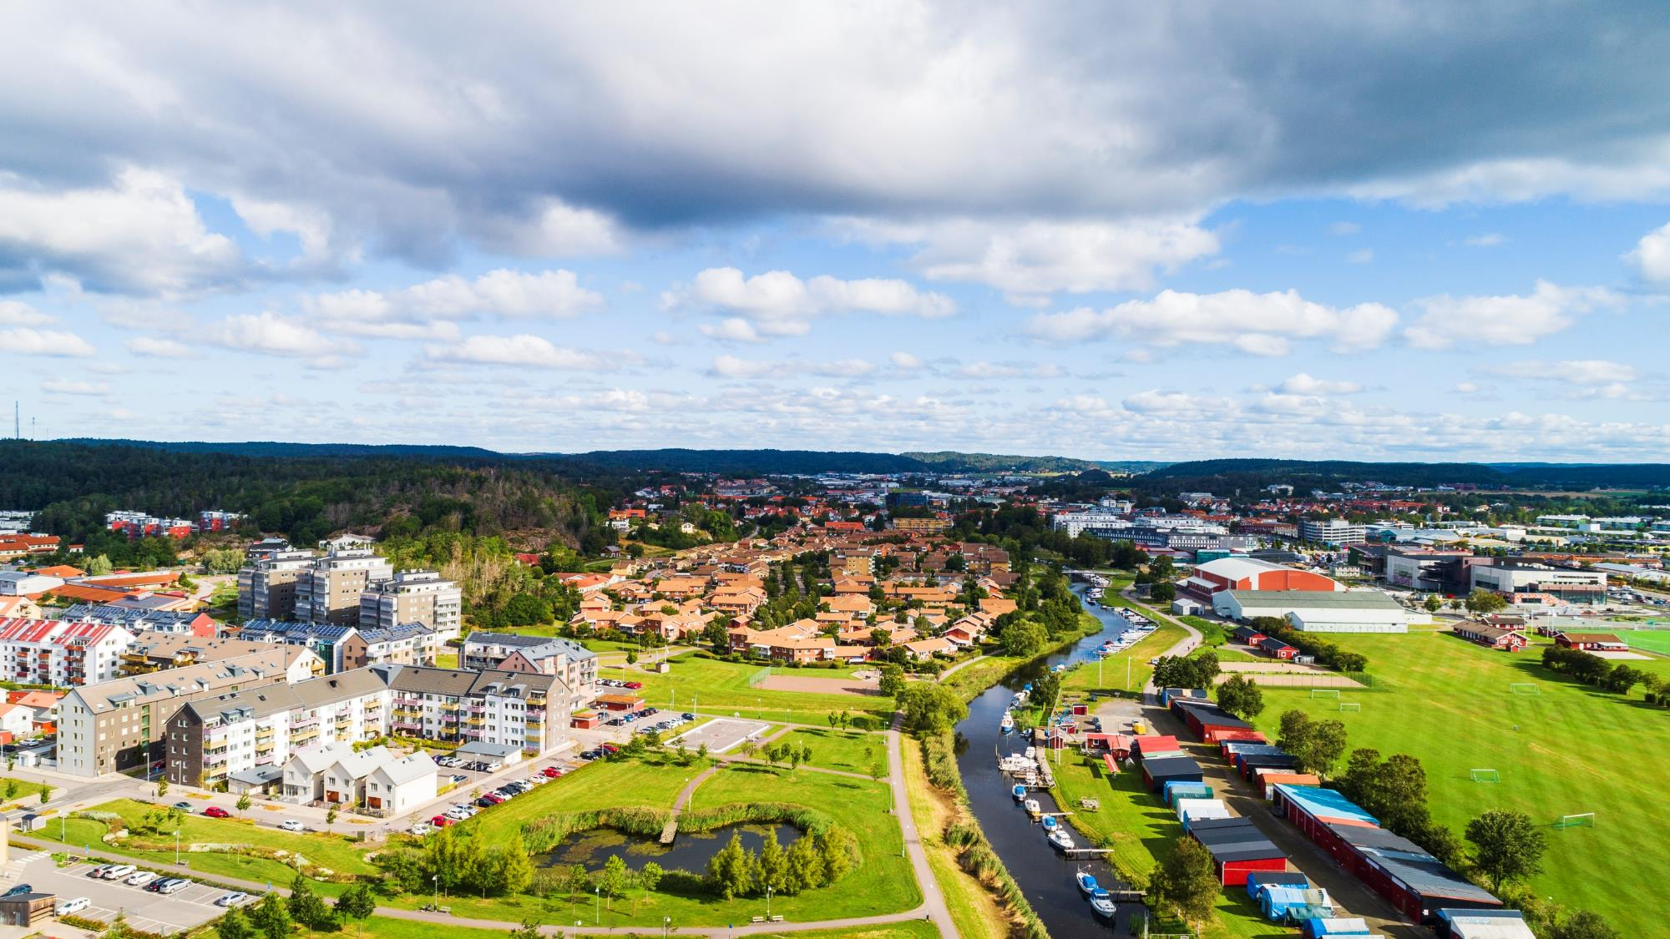
Samhällets beredskap och företagens roll

Slide 11
Mål för civilt försvar och om roller
Målen är bland annat att värna befolkningen, säkerställa de viktigaste samhällsfunktionerna och upprätthålla nödvändig försörjning.
Företag kan få uppgifter i totalförsvarsplaneringen och myndigheter behöver involvera företag i planeringen. För vissa finns skyldigheter och lagkrav, till exempel på energiområdet.
! Frågor som rör struktur, ansvar och samverkan inom civilt försvar utreds.

Slide 12
Förmågor som företag kan behöva
snabbt kunna upprätta kontakt med andra företag, myndigheter eller andra organisationer
kunna kommunicera, förstå och göra sig förstådd genom gemensam terminologi med offentliga aktörer
lagerhålla eller säkerställa tillgången på reservdelar, insatsvaror
kunna använda, utbyta och dela information på ett säkert sätt
snabbt kunna återgå till normal verksamhet efter en störning
Stöd
Gemensamma grunder för samverkan och ledning

Slide 13
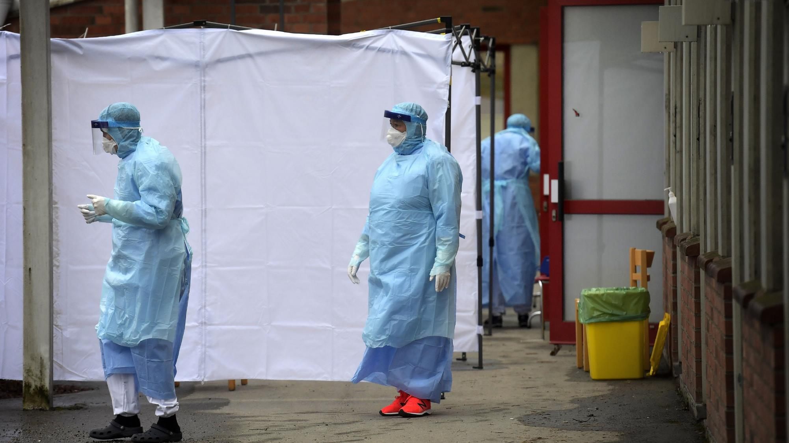
Det här kan hända

Slide 14
Ta höjd för konsekvenser av samhällsstörningar i planeringen
Störningar i leveranser av varor och tjänster
Påverkan på informationssystem, till exempel för betalningar
Störningar i dricksvattenförsörjningen
Störningar i elektroniska kommunikationer
Hot mot människors liv och hälsa
Stöd
Nationell risk- och förmågebedömning

Slide 15
Använd scenarier för att förstå hur verksamheten påverkas
Hur länge klarar ni er produktion om en generalstrejk bryter ut i ett europeiskt land och stoppar all produktion och alla transporter där?
Vilka blir följderna om det blir elbrist i hela Sverige?
Vad händer om det uppstår störningar i betalningssystemen, och utbetalningar av bidrag, pensioner och liknande uteblir?
Finns det något ni kan göra om ett attentat eller väpnat anfall skadar infrastruktur i er närhet som ni är beroende av?
Stöd
Scenariopaket från Totalförsvarets forskningsinstitut (FOI)

Slide 16

Det här kan företaget göra

Slide 17
Identifiera samhällsviktig verksamhet
En verksamhet, tjänst eller infrastruktur är samhällsviktig om den upprätthåller eller säkerställer funktioner som är nödvändiga för samhällets grundläggande behov, värden eller säkerhet.
Företag behöver identifiera det samhällsviktiga för att samhället ska fungera – och för att internt veta vad som måste prioriteras vid en kris eller krig.
Stöd
- Stöd för identifiering av samhällsviktig verksamhet
- Information om Styrel

Slide 18
Kontinuitetshantera – skapa en plan B
Planera för att kunna upprätthålla verksamheten på en godtagbar nivå, oavsett störning:
  när personalen inte kommer till jobbet,
  lokalerna inte går att använda,
  leveranser av viktiga varor och tjänster inte kommer fram.
Stöd
- Webbkurs om kontinuitetshantering
- Verktygslåda med metodstöd för kontinuitetshantering

Slide 19
Säkerställ tillgång på personal
Planera vilken personal och kompetens som behövs för att upprätthålla verksamheten. Utgå ifrån ordinarie organisation.
Fundera på:
  om viss verksamhet kan behövas dygnet runt,
  om viss verksamhet behöver ställa om till en annan volym,
  behov av utbildning och övning för en ny eller annorlunda roll,
  höjd beredskap: krigsplacera för att ha ”rätt person på rätt plats”.
Stöd
- Stöd i att planera för bortfall av personal
- Höst 2021: Vägledning för krigsorganisation och krigsplacering för företag

Slide 20
Skydda företagets information
Börja med att genomföra rekommenderade säkerhetsåtgärder
Arbeta med informations- och cybersäkerhet systematiskt och integrerat i företagets ledningssystem
Utgå från de risker ni har identifierat
Se till att alla känner till och följer rutiner och arbetssätt
Kontakta CERT-SE hos MSB vid allvarliga it-incidenter
Stöd
- Vägledning och stöd för systematiskt informationssäkerhet
- Vägledning till ökad säkerhet i industriella informations- och styrsystem
- Stöd i att identifiera, förebygga och hantera it-incidenter

Slide 21
Rekommenderade it-säkerhetsåtgärder
Installera säkerhetsuppdateringar så fort det går
Förvalta behörigheter och använd starka autentiseringsfunktioner
Begränsa och skydda användningen av systemadministrativa behörigheter
Inaktivera oanvända tjänster och protokoll (härda systemen)
Gör säkerhetskopior och testa om informationen går att läsa tillbaka
Tillåt bara godkänd utrustning i nätverket
Säkerställ att bara godkänd mjukvara får köras (vitlistning)
Segmentera nätverken och filtrera trafiken mellan segmenten
Uppgradera mjuk­ och hårdvara
Säkerställ förmågan att upptäcka säkerhetshändelser

Slide 22

Lär dig mer om beredskap

Slide 23
Webbkurser
Introduktion till totalförsvar
Kontinuitetshantering
Informationssäkerhet (DISA)
Grundläggande säkerhetsskydd
Rapporter och utredningar
Näringslivets roll i totalförsvaret
Försörjningsberedskap och Beredskapslagring
Livsmedels- och läkemedelsförsörjning
Personalförsörjning
Utbildningar
Regelverk och ansvar i totalförsvaret
Högre kurs i samhällets krisberedskap och totalförsvar
Kurser i krisberedskap för yrkesverksamma specialister

Slide 24

På gång hösten 2021
Vägledning för företag i krigsorganisation och krigsplacering
Stöd i att identifiera samhällsviktig verksamhet
Korta filmer med fördjupning i vissa ämnen

Slide 25
Följ oss för att följa utvecklingen
msb.se/beredskapforforetag
Nyhetsbrevet Nytt från MSB om krisberedskap och civilt försvar

